Slide 1
Літературне читання
2 клас
У колі літературних казок
Урок 112
Робота з дитячою книжкою.
Леся Вороніна. Слон Ґудзик і вогняна квітка

Slide 2
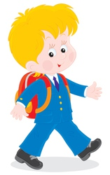
Налаштування на урок
Дзвоник дзвенить, не стихає,
Школярів усіх скликає:
«Гей, до класу поспішайте,
На місця свої сідайте!»

Slide 3
Відчуймо себе частиною колективу
Я прийшов на урок (навіщо) …?
Потрібно бути
(яким) …?
Зі мною (хто) …?
Вони мене (що роблять) …?
Мені це (як) …?
Я готовий/а (до чого) …?

Slide 4
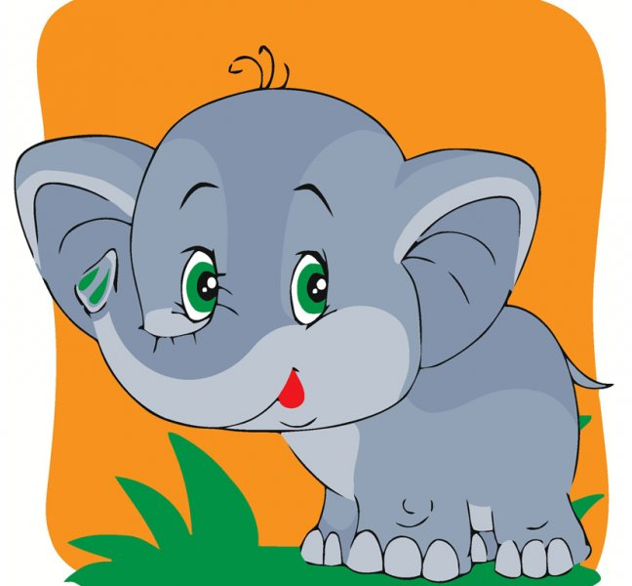
Прочитай чистомовку
На-на-на – бачу сірого слона.
Он-он-он – в зоопарку слон.
Уш-уш-уш – слон приймає душ.
Ни-ни-ни – люблять яблука слони.
Ну-ну-ну – даю яблуко слону.
Ні-ні-ні – слоник дякує мені.

Slide 5
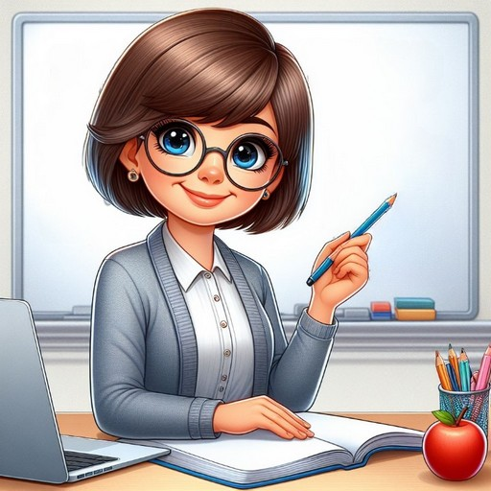
Повідомлення теми уроку
Сьогодні на уроці читання ми познайомимось з новою для нас сучасною авторкою Лесею Ворониною. Ознайомимось з її казкою «Слон Ґудзик і вогняна квітка»

Slide 6
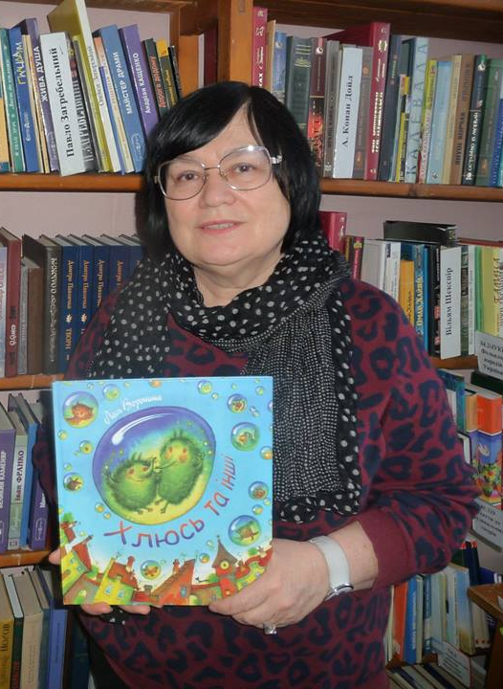
Познайомся з письменницею
Леся Анастасіївна Воронина – популярна українська дитяча письменниця, авторка дотепних детективних історій – народилася 21 березня 1955 року в Києві.
Перші казки письменниця написала для сина Євгена, щоб якось втихомирювати досить рухливого і веселого хлопчика. Згодом подала ці твори до видавництва “Веселка”.
На початку 2011 року очолила щойно створене дитяче видавництво «Прудкий равлик». Під псевдонімом Гаврило Ґава написала понад сто сюжетів коміксів, що впродовж 13 років з’являлися на сторінках журналу «Соняшник».

Slide 7
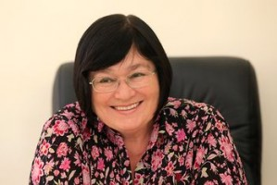
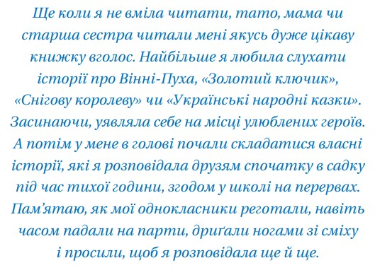
Послухай, що розповідає про себе Леся Воронина
Сторінка
136

Slide 8
Виставка книг Лесі Ворониної
Розглянь обкладинки декількох книжок авторки. Як ти думаєш, про що вони?
Надзвичайно добрі і захопливі історії, які сподобаються як хлопцям, так і дівчатам.

Slide 9
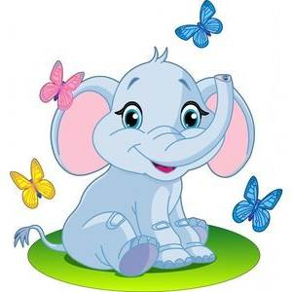
Відгадай загадку
Він неймовірно великий –
Більший усіх звірів, напевно.
Як повітряна куля – голова,
А зростом – поверху на два.
Його я в гості запрошу.
І – нагодую, і – почешу.
Але не увійде в квартиру він
Все тому: що це …
слон
Що допомогло тобі відгадати загадку?
Що тобі ще відомо про слонів?

Slide 10
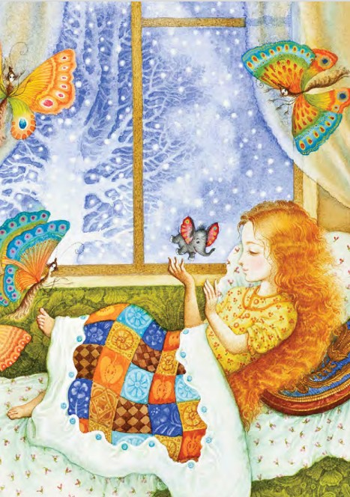
Передбачення
Зроби своє припущення, про що піде мова в казці з назвою «Слон Ґудзик і вогняна квітка» та ілюстрацією
У дівчинки Ясі був таємний друг — слон на ім’я Ґудзик, про якого вона нікому ніколи не розповідала. Цього крихітного слоника вона знайшла під кущем бузку. І він був живий-живісінький, не іграшковий! А найголовніше — веселий та винахідливий Ґудзик умів вигадувати найцікавіші у світі пригоди.

Slide 11
Словникова робота

Slide 12
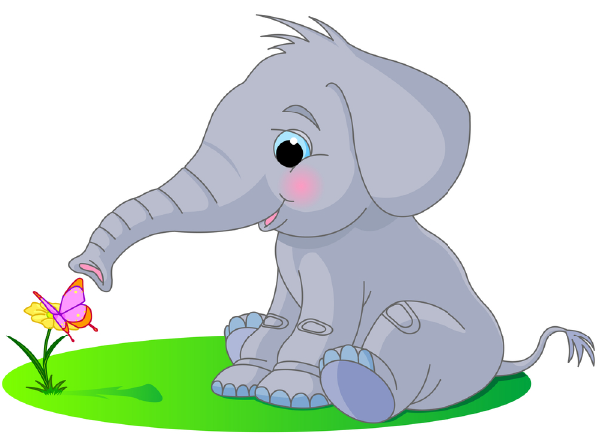
Словникова робота
ВИГУЛЬКНУТИ – раптово, швидко з'являтися звідки-небудь.
ПОМЕРЕЖАНИЙ – густо вкритий лініями, плямами.
ТРІПОТЛИВА – дрижить, тріпоче, рухається.
РОЗЗИРАЮЧИСЬ – роздивляючись на всі боки.
ЧУДЕРНАЦЬКА – дивна.
КВАПИЛИСЯ – поспішали.
ЗАМЕРЕХТІВ – засяяв.

Slide 13
Перевірка емоційного сприймання тексту
Читання казки на ст 137-143 в хрестоматії сучасної української дитячої літератури для читання в 1-2 класах
hrestomatiya_ukr-lit-1-2klass.pdf
Чи сподобалась тобі казка?
Що тебе вразило чи здивувало?
Де подівся слоник?

Slide 14
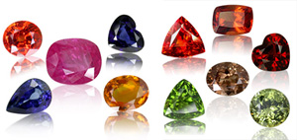
Склади пару «Іменник + прикметник»
МЕТЕЛИКИ
СЛОНИК
ГАЛЯВИНА
СТРУМОК
КАМІНЧИК
КВІТКА
МАКОВА
КАМ’ЯНА
СПІВОЧИЙ
БАРВИСТІ
БЛАКИТНИЙ
МАЛЕНЬКИЙ
Роздивись камінчики. Уяви, що це мешканці Кам’яної Галявини. Що кожний з них може захищати?

Slide 15
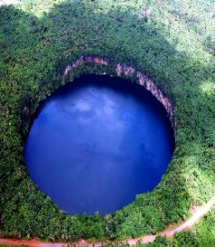
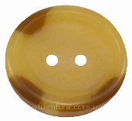
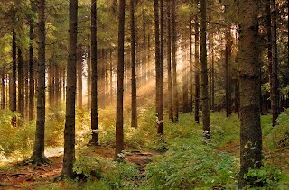
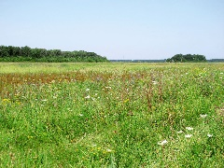
Пофантазуй
Закінчи речення
(за вибором)
Якби я був слоником Ґудзиком, то я …
Якби я був Володарем Кам’яної Галявини, то я …
Яких дивовижних тварин ти можеш побачити на ґудзиках
- на фоні
- на фоні
- на фоні

Slide 16
Підсумок уроку
Яку казку сьогодні ви читали?
Хто її автор?
Який виснавок ти зробиш для себе, прочитавши цю казку?
Вдома підготуй цікаву інформацію про слонів або про використання коштовного каміння у виробництві.
За бажанням намалюй малюнок до казки.

Slide 17
Рефлексія. Оціни свою роботу на уроці
Працював/ла старанно
Я з усім упорався/ упоралась
Все було легко та просто
Було складно та незрозуміло
Я втомився/ втомилася

